Slide 1
Vojenství starověké Syropalestiny Izrael, Judsko a Féničané

Slide 2
Starověká Syropalestina - oblast častých vojenských výbojů
Cílem
ovládnout důležité obchodní cesty
dostat se k nerostným zdrojům, luxusním komoditám
získat pracovní sílu
Syropalestinská království čelila náporu mnohem silnějších nepřátel X lokální boje o území
Vlivem obchodu a válek se předávaly, a také vyvíjely vojenské techniky i výrobní procesy

Slide 3
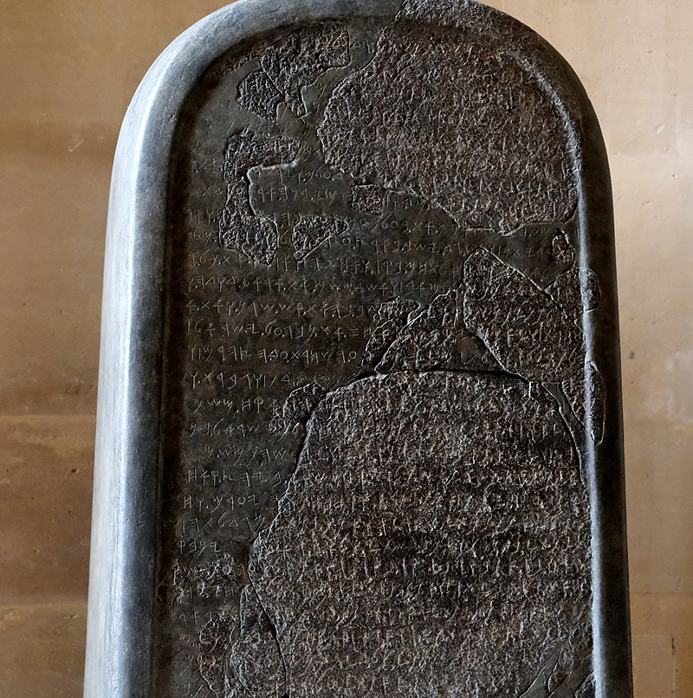
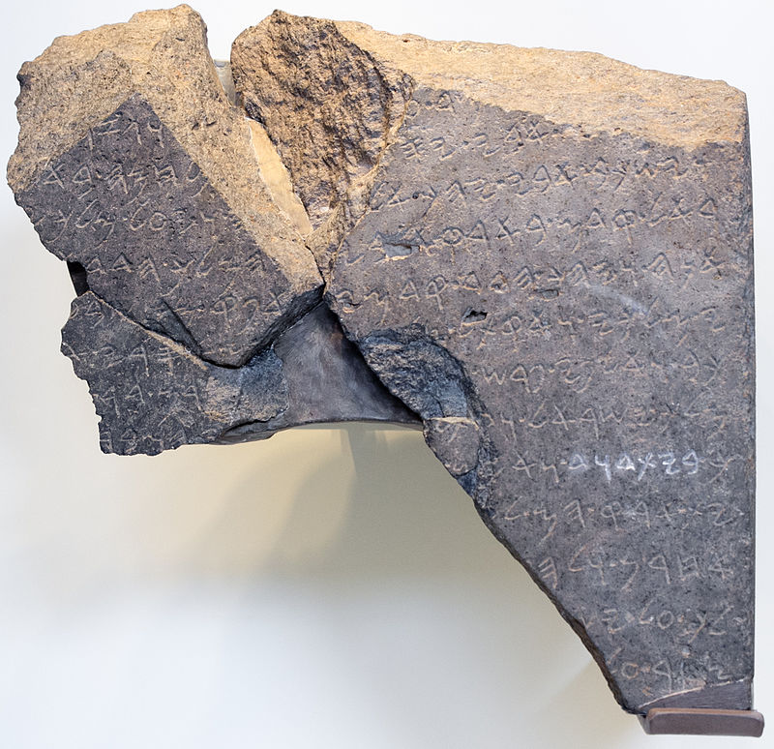
Prameny
Biblické (knihy Královské, Letopisy) X nebiblické (asyrské – stéla z Kurchu, Taylorův hranol, aramejské – stéla z Tel Danu , moabské – Mešova stéla)

Slide 4
Teorie o původu Izraelitů
Sjednocená invaze
Podle bible vojska pod vedením Jozueho vpadlo do Kenaanu a podrobila si tamní města
Pokojná infiltrace
pastevci, kteří se po klimatických změnách začali usazovat na kenaanském území a začali se dostávat do sporu s místním obyvatelstvem
Sociální revoluce
Izraelci jako zemědělci z vesnic, které sociální rozdělenost společnosti donutila opustit půdu a vesnice a vydat se do hornatějších oblastí, kde měli založit mnohem spravedlivější a rovnější společnost
Izraelité jako Kenaanci
v oblasti Judské vrchoviny na jihu po Samářské pohoří na severu vznikaly na vrcholcích hor osady. Jednalo se o malé vesnice s cca 100 obyvateli – původní obyvatele měst se stěhovali na venkov, kde pěstovali primárně pro svoji potřebu

Slide 6
Vojsko v kmenovém období
V období kmenových svazů byli vojáci rekrutováni na základě jejich příslušnosti k danému kmeni či rodu
Do čela bojovníků se stavěl uznávaný vůdce, který povolával muže do zbraně
Povolán mohl být každý muž starší 20 let schopný bojovat
Bojovníci byli rozdělování podle desítkového systému do menších jednotek s veliteli, kteří veleli jednotkám o 100 a 1000 mužích
Velikost povolaného vojska a jeho rozdělení se určovalo těsně před bojem podle odhadované síly nepřítele
„Jozue totiž z Jericha vyslal muže do místa zvaného Aj (jež leží u Bet-avenu východně od Bet-elu) a řekl jim, ať jdou prozkoumat tu zem. Muži tedy šli a prozkoumali Aj. Když se vrátili k Jozuovi, řekli mu: „Není potřeba, aby se tam vypravoval všechen lid. Stačí, když vytáhnou dva nebo tři tisíce mužů a obyvatele Aj pobijí. Nezatěžuj všechen lid, vždyť je jich tam málo. A tak z lidu vytáhlo asi tři tisíce mužů, ale museli se před ajskými dát na útěk.“ Joz. 7,2-4

Slide 7
Počátky království
V počátcích království se začala stávat armáda stálejší a povinnost konat vojenskou službu se stala nutnější
Desítkový systém pokračoval i za krále Davida (asi 1005-970). Ten kolem sebe shromáždil nejprve malou skupinu věrných mužů označovaných jako is hayil (stateční mužové), kteří se stávali veliteli (sar) nad jednotkami 1000 (a´laphim), 100 (me´eth), 50 a 10 mužů
Podle tradice se skupina is hayil postupně rozrostla o další muže, kteří byli nespokojeni se situací nebo byli zadluženi, když David unikal před Saulem
„Tak odtamtud David unikl a ukryl se v jeskyni Adulam. Když se to doslechli jeho bratři, vydali se s celým otcovským rodem za ním. Shromáždili se k němu také všichni, kdo byli v nesnázích a kdo byli zadlužení a zatrpklí. Bylo s ním na čtyři sta mužů a on se stal jejich velitelem.“ 1Sam. 22,1-2
Brzy na to se skupina ještě zvětšila na 600 mužů
„A tak David se svými asi šesti sty muži opustil Keilu a přesunovali se z místa na místo. Když Saulovi bylo oznámeno, že David unikl z Keily, ukončil tažení.“ 1Sam. 23,13

Slide 8
Těchto 600 mužů vytvořilo královskou gardu – gibborim, která tvořila jádro izraelské armády
Spolu s nimi se král začal obklopovat také žoldnéřskými skupinami z cizích národů
„Když král s celým tím zástupem odcházel, zastavili se u posledního domu. Všichni jeho služebníci procházeli kolem něj – všichni Keretejci a Peletejci i všech šest set mužů, kteří ho následovali z Gatu – ti všichni procházeli před králem.“ 2Sam. 15,17-18
V izraelské armádě tak sloužilo hlavně domácí obyvatelstvo a byli najímány žoldnéřské skupiny
„Z Izraelců však Šalamoun neudělal otrokem nikoho; ti byli bojovníky, jeho služebníky, veliteli, tvořili osádku jeho válečných vozů a byli veliteli jeho vozby a jízdy.“ 1Kr 9,22

Slide 9
Rozdělením země na 12 správních okrsků byly odstraněny odvody vojska podle příslušnosti ke kmeni, nově byli vojáci odváděni podle oblasti, ve které žili. Tradice tuto změnu připisuje začátku vlády krále Šalamouna (asi 970-931) – ale zřejmě přišla až později
„Toto je výčet synů Izraele, náčelníků otcovských rodů, vůdců nad tisíci a stovkami i správců, kteří sloužili králi ve všech záležitostech vojenských oddílů. Oddíly se střídaly měsíc co měsíc po celý rok. Každý oddíl čítal 24 000 mužů. První měsíc sloužil první oddíl. Jeho velitelem byl Jašobeam, syn Zabdielův, a jeho oddíl čítal 24 000 mužů. Pocházel ze synů Peresových a v prvním měsíci byl vrchním velitelem celého vojska. Druhý měsíc byl velitelem oddílu Dodaj Achochijský (jeho oddílu potom velel Milot). Jeho oddíl čítal 24 000 mužů. Třetí měsíc byl velitelem třetího vojska Benajáš, syn velekněze Jojady. Jeho oddíl čítal 24 000 mužů. Benajáš patřil ke třicítce hrdinů a byl její velitel. (Jeho oddílu potom velel jeho syn Amizabad.) …“ 1Let. 27,1-16

Slide 10
Podle této zmínky se jednotlivé oddíly střídali v roli aktivní armády po jednom měsíci v roce.
Celkový součet zmíněných bojeschopných mužů činí 288 000, což je velmi přehnaný údaj na tuto dobu. Starozákonní tradice sice připisuje vládě krále Šalamouna velikou prosperitu a bohatství, ale moderní demografické odhady říkají, že na izraelském území v 10 st. př. n. l. mohlo žít zhruba 45 000 obyvatel. Proto se můžeme domnívat, že maximální vojenská síla všech bojeschopných mužů za Šalamounovy vlády nemohla překročit 20 000 mužů.
Jeden vojenský oddíl tak mohlo tvořit 1200-1600 vojáků

Slide 11
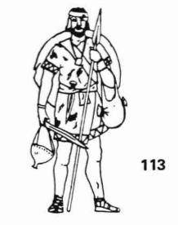

Slide 12
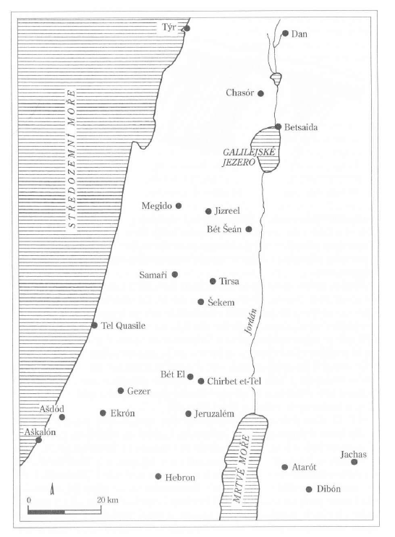
- Omrího dynastie (884-842 př. Kr. ) - vojenská expanze - rozsáhlé stavební činnosti - obchodní styky - tažení Salmarasara III. 853 př. Kr. - střety s Aram-Damaškem 835 př. Kr. - Adad-nirari – 811 př. Kr. - opětovná prosperita za vlády Jarobeáma II. (788-747 př. Kr.) - Pekach a tažení Tigletpilesara III. - Salmanasar V/Sargon II. X Hošeá
Oddělené Izraelské a Judské království

Slide 13
Důležitost válečných vozů v izraelské armádě
Tradice připisuje Šalamounovi početné vozové a jízdní jednotky, které byly rozmístěny ve městech, která byla pro tyto účely opatřena stájemi pro koně
„Šalamoun měl také ustájeno 40 000 (4 000) tisíc koní pro svou vozbu a 12 000 koní jezdeckých. Správcové se střídali po měsíci v zásobování krále Šalamouna i všech, kdo byli pozváni k jeho stolu, a starali se o tom, aby nic nechybělo. Každý ve svém pořadí také dodával ječmen a slámu pro tažné a jezdecké koně, kdekoli byli rozmístěni.“ 1Kr 5,6-8
„Tak Šalamoun nashromáždil vozy a jezdecké koně; měl tisíc čtyři sta vozů a dvanáct tisíc jezdeckých koní. Rozmístil je ve městech pro vozbu a u sebe v Jeruzalémě.“ 1Kr 10,26
Koně se do Izraele dovážely ze sousedních zemí – Egypta, Novochetitské říše nebo od Aramejců. Cena koní a vozů byla pevně stanovena, kůň se prodával za 150 šekelů a vůz za 600 šekelů stříbra (1 šekel byl zhruba 8-14g – cca. 1650g)
„Koně, které měl Šalamoun, přicházeli z Egypta. Karavany královských překupníků kupovaly stáda koní za pevnou cenu. Vůz se vyvážel z Egypta za 600 šekelů stříbra a kůň za 150.“ 1Kr 10.29

Slide 14
Z informací o množství válečných vozů lze usuzovat, že v Izraeli musel existovat „program“ na chov koní (tedy, že koně nebyli pouze kupování u sousedů) – to dokládají také nálezy stájí ve městě Meggido
Navíc je třeba mít na paměti, že archeologicky nejsou doloženy tak rozsáhlé stavební doklady, ani tak početné vojsko z doby Šalamouna – jde o vládu Omrího dynastie nebo Jarobeáma II.
(20) Každý z nich zabil jednoho muže, a tak se Aramejci obrátili na útěk a Izrael za nimi. Aramejský král Ben-hadad uprchl na koni spolu s jízdou. … (22) K izraelskému králi tehdy přistoupil ten prorok a řekl mu: „Jdi, opatři si posily a dobře rozvaž, co máš dělat. Aramejský král totiž proti tobě za rok na jaře vytáhne znovu.“ … (25) Postav si vojsko jako to, které jsi ztratil, s takovou jízdou a vozy, a utkejme se s nimi na rovině. 1Kr 20.20, 22, 2¨5
To, že i sousední aramejské král dokázal hned na příští rok obnovit velikost svého vojska může sloužit jako potvrzení, že se koně museli hojně chovat na obou územích

Slide 15
Stéla z Kurchu I vytáhl jsem z Argany a přiblížil se k (městu) Karkar. Karkar, jeho královské sídlo, jsem zničil, pobořil, sežehl ohněm. …; 2000 válečných vozů, 10000 vojáků Achaba z Izraele …
Stéle z Tel Danu
1. [.....]..[..............] a ořízněte [..............]
2. [.....] můj otec šel nahoru [......b]ojovat na/proti Ab[...]
3. A můj otec si lehl a šel ke svým [otcům]. A králové I[s-]
4. raele pronikl do země mého otce[. A] Hadad mě - sebe - učinil králem
5. A Hadad šel přede mnou[a] já jsem odešel z ....[....]
6. mých králů. A zabil jsem dva mocné krále, kteří zapřáhli dva ti[síce vo-]
7. zů a dva tisíce jezdců. [Zabil jsem Jo]rama, syna [Achaba]
8. izraelského krále a zabil jsem [Achaz]yahua, syna [krále Jorama]
9. z rodu Davidova. A nastavil jsem [...]
10. jejich země [...]
11. ostatní ...[............ a Jehu vlá-]
12. dl nad Is[raelem ............]
13. obležení na [...]
Méšova stéla
1. Já jsem Méša, syn Kemoš[jatův], král Di-
2. bonský. Můj otec vládl nad Moábem třicet let a já jsem vlá-
3. dl po svém otci. Udělal jsem tuto stélu pro Kemoše v Qarchohu, sté[lu]
4. [sp]ásy, protože mne osvobodil od všech útoků a protože mi pomohl zvítězit nad mými nepřáteli. Omrí
5. byl králem Izraele a utiskoval Moáb po mnoho dní, protože Kemoš se hněval na svou zemi.
6. Jeho syn nastoupil po něm a také řekl: "Budu utiskovat Moáb". V mých dnech řekl toto.
7. Ale já jsem shlédl na něj a na jeho dům. A Izrael zcela a navždy zahynul. Omrí se zmocnil ce[lé ze-]
8. mě Mehadaba. Sídlil v ní za svých dnů a polovinu dní jeho syna (synů?), čtyřicet let, ale
9. Kemoš ji vrátil za mých dnů

Slide 16
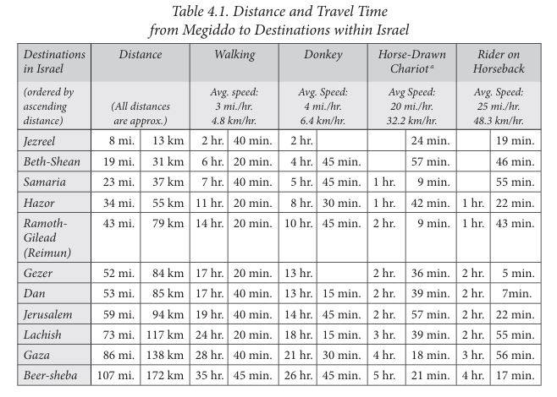

Slide 18
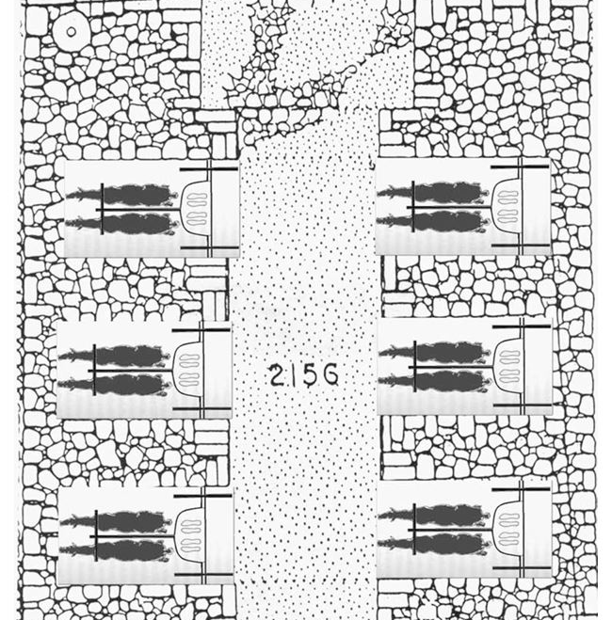
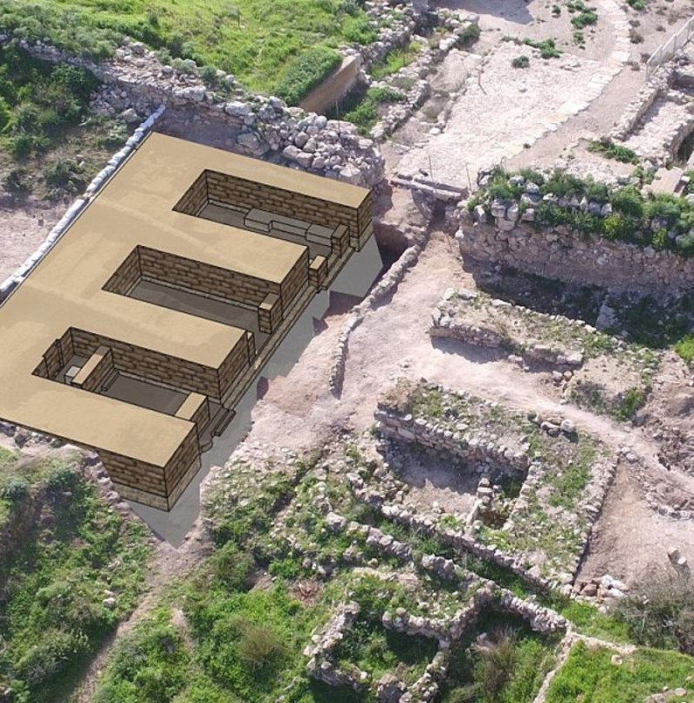

Slide 19
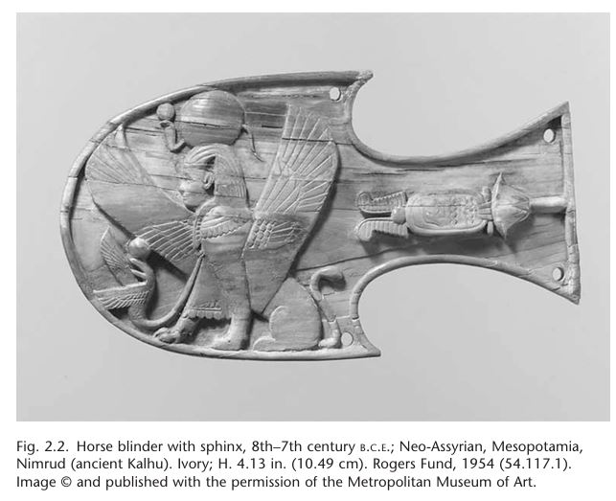
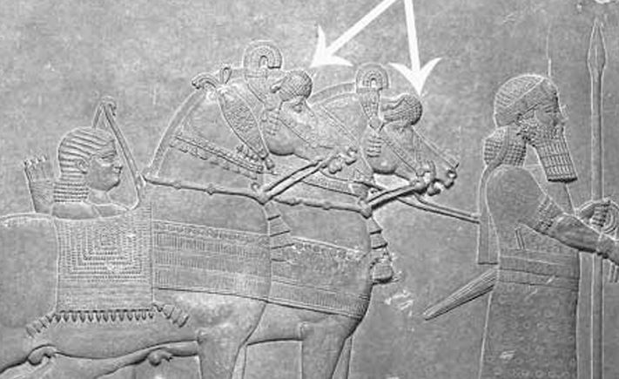

Slide 20
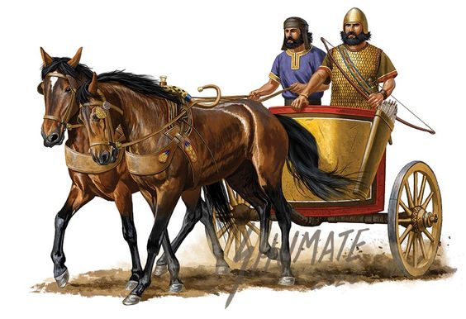

Slide 21
Válečné vozy byly vyráběny tak, aby byly co nejlehčí, ale zároveň velmi pevné a dokázaly odolat nárazů při samotné jízdě
V tomto případě tvoří spodní rám vozu dřevěný sloupek ohnutý do tvaru písmene „C“
Podlaha kabiny byla vyrobena z kožených řemínků, což vytvářelo pružný povrch, který dokázal absorbovat nárazy při jízdě
Stejně tak stěny kabiny byli pokryty kůží, na které byly po stranách upevněny toulce pro šípy a oštěpy

Slide 22
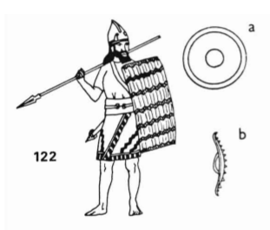
Vojenská výzbroj izraelských jednotek
Vybavení pěchoty nebylo vždy jednotné. Níže postavení vojáci (69, 70) byly oblečeni do typického hebrejského vlněného oděvu s koženým opaskem ke stažení a připevnění meče
Členové elitnějších skupin (asharritu) měli své vybavení více zdobené a barevné (122), byla pro ně typická bronzová či železná helma, kterou se lišili od řadových vojáků
Tělo si chránili kulatým nebo obdélníkovým bronzovým štítem zdobeným reliéfy
Zbraně podle typu bojovníka - meče, kopí, oštěpy, luky nebo praky

Slide 23
I oděv lučištníků tvořila převážně lehká vlněná tunika s opaskem na stažení oděvu a upevnění pochvy s dýkou nebo mečem
Elitnější jednotky nebo velitelé nosili bronzovou nebo železnou helmu, řadoví vojáci si hlavu kryli buď koženou čapkou nebo bojovaly s odhalenou hlavou

Slide 24
Údaje o velikosti armády Izraelského a Judského království z pohledu biblických a nebiblických pramenů
V první a druhé knize královské a ve druhé knize letopisů můžeme najít řadu údajů o velikosti, převážně judského, vojska v průběhu dějin obou království
Relevantnějším zdrojem jsou pro nás nebiblické prameny

Slide 25
Poté, co zemřel král Šalamoun, došlo k rozdělení království na severní izraelské a jižní judské království. Šalamounův syn Rechabeám (931-914) nechtěl přijít o severní území, a proto se rozhodl vyhlásit válku severnímu království, ve kterém byl králem zvolen Jarobeám I. (931-909)
„Když přišel Rechabeám do Jeruzaléma, shromáždil celý dům Judův a kmen Benjamínův, 180 000 vybraných bojovníků, aby bojoval s domem izraelským a vrátil království Rechabeámovi, synu Šalamounovu.“ 1Kr 12,21
Ve válce proti severnímu království pokračoval také Rechabeámův nástupce Abijáš (914-911), jemu i Jarobeámivo Bible připisuje ještě větší vojsko.
„Válka mezi Abijášem a Jarobeámem trvala dál. Abijáš vypravil do boje vojsko, válečné bohatýry, 400 000 vybraných mužů. Jarobeám seřadil do boje proti němu 800 000 mužů, udatných bohatýrů.“ 2Let 13,2-3
Nikoho asi příliš nepřekvapí, že početně slabší judské vojsko s Hospodinovou pomocí nakonec izraelskou armádu porazilo a víc než polovinu vojáků povraždilo (2Let 13,1-21)

Slide 26
Dalším informace je spojena s judským králem Ásou (911-870). Za jeho vlády sice bylo období míru, ale i tak musel čelit vpádu núbijského Zeracha
„Ása měl vojsko, 300 000 mužů z Judy, nosících pavézy a oštěpy, a 280 000 z Benjamína, kteří nosili štíty a stříleli z luku.“ Tehdy proti němu vytáhl Zerach s milionovou armádou a třemi sty vozy a pronikl až k Mareše.“ 2Let 14,7-8
I Ásův nástupce král Jóšafat (870-846) je líčena jako mocný panovník
„V Jeruzalémě pak měl vojsko udatných bojovníků. Toto je jejich výčet podle otcovských domů: Velitelé tisíců z Judy: velitel Adna a jeho 300 000 udatných bojovníků, po něm velitel Jochanan a jeho 280 000 mužů, po něm Amasiáš, syn Zichriho, dobrovolník Hospodinův, a jeho 200 000 bojovníků. Z Benjamína: bojovník Eliada a jeho 200 000 mužů vyzbrojených luky a štíty, po něm Jozabad a jeho 180 000 ozbrojenců. Ti sloužili králi a další král rozmístil v opevněných městech po celém Judsku.“ 2Let 17,13-19

Slide 27
Po porovnání izraelská armáda z asyrského pramene, stély z Kurchu. Tažení Salmanasara III. proti koalici syropalestinských panovníků včele s damašský král Hadadesera a v roce 853 př. n. l. se s ním střela v bitvě u Karkaru.
„I vytáhl jsem z Argany a přiblížil se k (městu) Karkar. Karkar, jeho královské sídlo, jsem zničil, pobořil, sežehl ohněm. 1200 válečných vozů, 1200 jezdců, 20000 vojáků Hadadesera z Damašku; 700 válečných vozů, 700 jezdců, 10000 vojáků Irchuleniho z Chamátu; 2000 válečných vozů, 10000 vojáků Achaba z Izraele…“
Význam izraelské vozby dokládají také nápisy z taženích asyrského Sargona II. (722-705), který z izraelského území deportoval deseti tisíce lidí a navíc do svého vojska začlenil 200 izraelských válečných vozů. Zatímco cizí vojenské oddíly byly rozptylovány po asyrské armády, izraelská jednotko si zachovala svou národní identitu.
„Z jejich 200 válečných vozů jsem vytvořil jednotku svého královského vojska.“

Slide 28
Porovnání obou pramenů:
Bible připisuje Jóšafatovi celých 1 060 000 vojáků
starozákonní tradice oslavuje vládu krále Jóšafata
Stéla z Kurchu Achabovi jen 10000 pěších vojáků a 2000 válečných vozů
stéla z Kurchu poskytuje reálnější obraz o velikosti izraelského vojska. V souvislosti s vojskem se
Bible zmiňuje většinou jen o pěchotě, asyrský pramen hovoří také o válečných vozech, které byly v izraelské armádě mezi 9. – 8. st. př. n. l. typické
Achabovo vojsko patřilo k jedněm z největších v celé koalici, což dosvědčuje velkou sílu a vážnost izraelského království za jeho vlády

Slide 29
Velikost vojska izraelského krále Jóachaza (817-800). Po rozpadu syropalestinské koalice, z doby krále Achaba, se izraelské království muselo potýkat s opakovanými výboji damašského krále Chazaela, který omezil izraelskou vojenskou moc
„Proto vzplanul Hospodin proti Izraeli hněvem. Vydal je po všechen ten čas do rukou aramejského krále Chazaela a do rukou Ben-hadada, Syna Chazaelova. Jóachaz však prosil Hospodina o shovívavost a Hospodin ho vyslyšel. Viděl totiž, jak je Izrael utlačován, že jej utlačuje král aramejský. Hospodin neponechal Jóachazovi z válečného lidu více než 50 jezdců a 10 vozů a 10 000 pěších. Aramejský král je totiž zničil tak, že byli jako prach při mlácení.“ 2Kr 13,3-7
Údaje o počtu vojáků se skoro shodují s počty jaké uvádí stéla z Kurchu.

Slide 30
Starý zákon se nesnažil zachytit přesné údaje o velikosti izraelského a judského vojska
Účelem bylo spíše vyzdvihnout význam a velikost obou království a jednotlivých králů v průběhu dějin
I početně slabší vojsko, dokázalo s Hospodinovou pomocí přemoci silnější nepřátele
Relevantnější číselné údaje jsou z asyrských pramenů
Podle hrubých odhadů o počtu obyvatel žilo ve „spojeném království“ v 10 st. př. n. l. zhruba 45 000 obyvatel a jejich sídla byla převážně v hornatých částech Palestiny. Pro 8 st. př. n. l. se odhaduje, že v severním izraelském království mohlo žít až 350 000 obyvatel, zatímco na jihu v Judsku jen okolo 100 000 obyvatel

Slide 31
Válečná tažení do Syropalestiny

Slide 32
Tažení Salmanassara III.
V dobyvačné politice Aššurnasirpala II (883-859) pokračoval také jeho syn Salmanassara III. (859-824). V šestém roce své vlády, roku 853 př. n. l. se vydal na vojenské tažení směrem na západ do oblasti syropalaestiny. Salmanassar se bez problémů dostal do severní Sýrie, kde si podrobil některá království a vymohl si na nich tribut. Poté obrátil svou pozornost na jih. Zde narazil na koalici 12 králů vedenou damašským králem Hadadeserou, se kterou se střetl ve stejném roce u města Karkar na řece Orontu. O asyrském tažení se nám dochovaly informace na stéle z Kurchu.

Slide 33
„I vytáhl jsem z Argany a přiblížil se k (městu) Karkar. Karkar, jeho královské sídlo, jsem zničil, pobořil, sežehl ohněm. 1200 válečných vozů, 1200 jezdců, 20000 vojáků Hadadesera z Damašku; 700 válečných vozů, 700 jezdců, 10000 vojáků Irchuleniho z Chamátu; 2000 válečných vozů, 10000 vojáků Achaba z Izraele; 500 vojáků z Byblu; 1000 vojáků ze země Musri; 10 válečných vozů 10000 vojáků ze země Irkanata; 200 vojáků Matinu-ba´la z Arvadu; 200 vojáků ze země Usanata; 30 válečných vozů, 10000 vojáků Adunu-ba´laze země Šian; 1000 velbloudů Gindibu´a z Arábie; …000 vojáků Ba´sy, syna Ruchubovaz Amón, těchto 12 králů si vzal na pomoc. Povstali proti mně k boji a válce. I bojoval jsem s nimi se vznešenou silou, jíž Aššur, pán, mne obdařil, a s mocnými zbraněmi, jež Nergal, můj vůdce, mi daroval. Věru, že jsem je rozdrtil Karkaru až po Giltau. 14000 bojovníků jejich jsem nechal pobít zbraněmi, jak Adad jsem na ně nechal pršet rány, jejich mrtvoly rozházel, celou step jsem naplnil jejich početnými sbory, zbraněmi jsem prolil jejich krev … Step byla (příliš) malá, aby na ni padla všechna jejich těla. Širá pláň zmizela pod jejich hroby. Řeku Orontés jsem zahradil jejich mrtvolami jako mostem. V této bitvě jsem jim odňal jejich válečné vozy, jejich jízdní koně, jejich přípřežné koně.“

Slide 34
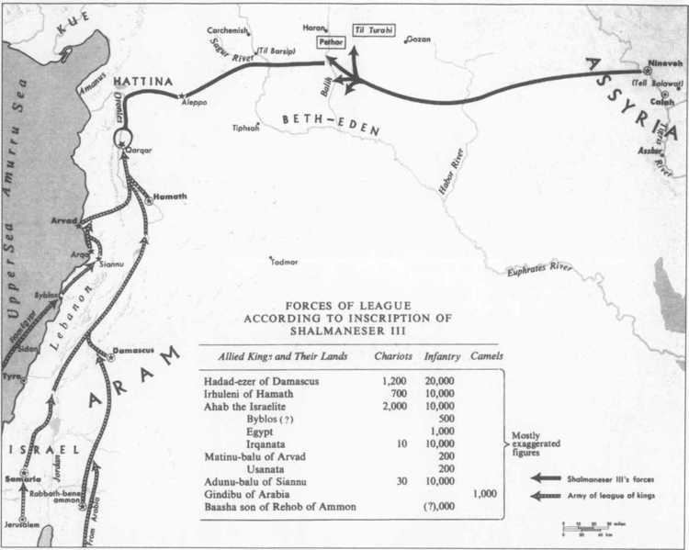

Slide 35
Podle Salmanassarových slov by se mohlo zdát, že bylo tažení úspěšné a nepřítel byl poražen. Nicméně se v textu nemluví ani o podrobení poražených králů, dobytí jejich měst nebo o placení tributu. Taky se zdá, že se Salmanassarův postup směrem na jih zastavil, takže je dost možné, že bitva dopadla přinejmenším nerozhodně. Z pozdějších zpráv vyplývá, že se Salmanassar s koalicí ještě několikrát střetl (v roce 849, 848 a 845 př. n. l.)
Koalice dokázala odrazit Asyřany s armádou čítající 61 900 vojáků, 3940 válečných vozů, 1900 jezdců a 1000 velbloudů. Bohužel stéla z Kurku neobsahuje přesné informace o průběhu boje
Pro nás je důležitá informace o účasti krále Achaba z izraelského království. Ten přispěl nemalou vojenskou silou 10000 vojáků a 2000 jezdců
Někteří historici se domnívají, že jsou údaje o Achabově vojsku příliš vysoké, než aby šlo jen o vojsko izraelského království. Konstatují tím, že pod Achabovím velením museli být také králové z podrobených území Moábu, Edómu a judského království, které v této době nebylo příliš významné.
V té době byl vztah mezi severním a jižním královstvím přátelský.
„Pak se (Achab) dotázal Jóšafata: Půjdeš se mnou do války o Rámot v Gileádu? Jóšafat izraelskému králi odvětil: Jsme jedno, já jako ty, můj lid jako tvůj lid, mí koně jako tví koně.“ 1Kr 22,4
Královské rody spolu navíc byli spojeny skrze sňatek Jóšafatova syna Jórama a Achabovu dceru Atalju.
„…jeho ženou (Jórámovou) byla totiž dcera Achabova“ 2Kr 8,18

Slide 36
Sinacheribovy výboje
Vojenské výboje Sargona II. (722-705) do Syropaletiny donutily tamní království platit asyrské říši tribut. Po jeho smrti a Sinacheribově (705-681) nastoupení na trůn se zdálo, že pro vazalské státy nastala naděje na vymanění se z asyrského jha. Do čela koalice palestinských států se postavil judský král Chizkijáš (727-698), který si předem zajistil egyptskou a babylonskou pomoc. Pro Egypťany to byla možnost, jak oslabit asyrský vliv a mocensky proniknout do Palestiny. Teprve ve čtvrtém roce své vlády (701) podnikl Sinacherib tažení do Palestiny, o němž nám podává zprávu Taylorův hranol.
Některá království se Sinacheribovi vzdávala sama a posílala mu bohaté dary, jiná si musel podrobit silou. Když si takto zajistil poslušnost v severní a východní Palestině, střetl se s egyptským vojskem u města Elteke.

Slide 37
„I přivedli si na pomoc krále z Egypta, lučištníky, válečné vozy, koně krále z Etiopie, síly nespočetné, a oni jim šli pomáhat. V blízkosti Elteke se přede mnou k bitvě seřadili a brousili si zbraně. S pomocí Aššura, pána mého, jsem s nimi bojoval a porazil jsem je. Velitele vozby a syny egyptského krále i velitel vozby etiopského krále jsem živé svýma rukama zajal vprostřed bitvy.“
Po porážce egyptského vojska nestálo Sinacheribovi nic v cestě do Judska.

Slide 38
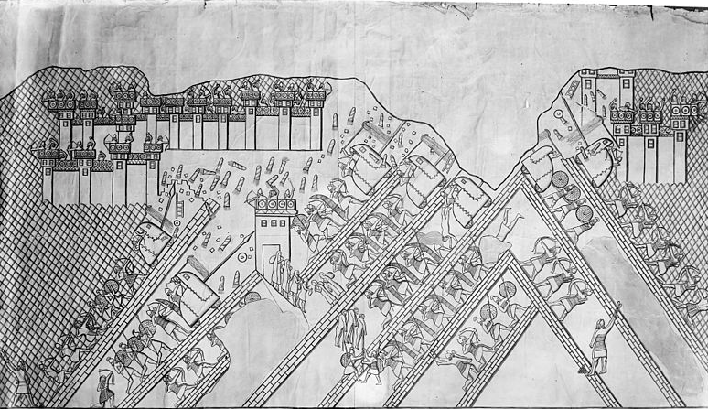
„A (co se týče) Chizkijáše z Judska, který se nesklonil pod mé jho, (s pomocí) zbudovaných obléhacích náspů, úderů beranů, útoků pěchoty, podkopů, průlomů a ztečných žebříků jsem obklíčil a dobyl 46 jeho pevných ohrazených měst a nepočetná malá města v jejich okolí. 200 150 lidí, malých i velkých mužů i žen, koní, mezků, oslů, velbloudů, hovězích dobytčat a ovcí bez počtu jsem z nich vyvedl a počítal ke (své) kořisti. Jeho samého pak jako ptáka v kleci jsem uzavřel uvnitř Jeruzaléma, jeho královského města. Kolem jsem zbudoval opevnění a každého, kdo vycházel městskou branou ven, jsem vracel zpět do neštěstí.“
Zatímco Sinacherib vedl obléhání města Lakíš, vyslal nejvyššího velitele vojska, aby oblehl Jeruzalém.
„Asyrský král poslal nejvyššího velitele a nejvyššího dvořana a nejvyššího číšníka z Lakíše ke králi Chyzkijášovi do Jeruzaléma se silným vojskem.“ 2Kr 18,17
Obléhání Lakíše

Slide 39
Lakíš sice padla, ale Jeruzalém se dokázal ubránit a nebyl dobyt. Chizkijáš se ale i přes to asyrskému králi podrobil a vyslal k němu poselstvo spolu bohatým tributem
„Proto poslal Chizkijáš, král judský, poselství k asyrskému králi do Lakíše: „Prohřešil jsem se; odejdi ode mne. Cokoli na mne vložíš, ponesu.“ I uložil král asyrský judskému králi Chizkijášovi tři sta talentů stříbra a třicet talentů zlata. Chizkijáš tedy odevzdal všechno stříbro, které se nacházelo v Hospodinově domě a mezi poklady domu královského.“ 2Kr 18,14-15
„pracovní oddíly i dobré své vojáky, které přivedl jako posilu do Jeruzaléma …vyslal ke mně do Ninive, mého královského města, i s 30 talenty zlata a 800 talenty stříbra“

Slide 40
Podle biblické tradice byl Jeruzalém, zachráněn Hospodinovým zásahem
„Proto praví Hospodin o králi asyrském toto: „ Nevejde do tohoto města. Ani šíp tam nevstřelí, se štíty proti němu nenastoupí, násep proti němu nenavrší. …Stalo se pak té noci, že vyšel Hospodinův anděl a pobil v asyrském táboře sto osmdesát pět tisíc. Za časného jitra , hle, všichni byli mrtví, všude mrtvá těla.“ 2Kr 19,32;35
Zásah Hospodinových andělů je sice krajně nepravděpodobný, ale vojsko mohlo odtáhnout kvůli vypuknutí morové epidemie v táboře nebo se Sinacherib musel potýkat s problémy ve své vlastní říši, a proto se musel vrátit zpět do Ninive.

Slide 41
Izraelské loďstvo
Podle dochovaných písemných zpráv nehrálo válečné loďstvo ve vojenství starověké Izraele významnou roli. Mezi starověkými prameny se nedochovaly informace, které by potvrzovaly existenci válečných lodí. Izraelské a judské království ovládala hlavně vnitrozemské oblasti, proto je absence válečné flotily pochopitelná. Navíc se konflikty, do kterých byla obě království zatažena, odehrávaly výlučně na souši. Z pramenů se dovídáme pouze o existence obchodních a nákladních lodích připisovaných biblickou tradicí králi Šalamounovi.
„Král Šalamoun dal také udělat lodě v Esjón-geberu, který je blízko Elótu na břehu Rákosovho moře v edómské zemi.“ 1Kr 9,26

Slide 42
Tyto lodě opakovaně přivážely luxusní zboží z Ofíru
“Dopluli do Ofíru a přivezli odtamtud králi Šalamounovi čtyři sta dvacet talentů zlata“ 1Kr 9,28
„Král měl na moři zámořské loďstvo spolu s loděmi Chíramovými. Jendou za tři roky zámořské loďstvo přijíždělo a přiváželo zlato a stříbro, slonovinu, opice a pávy.“ 1Kr 10,22
Jednotlivé knihy Starého zákona se ve svých popisech liší pouze částečně např. v množství zlata, které lodě králi Šalamounovi dovážely
„Tehdy táhl Šalamoun do Esjón-geberu a k Elótu při mořském pobřeží v edómské zemi. Chúram mu poslal po svých služebnících lodě a služebníky znalé moře. Dopluli se Šalamounovými služebníky až do Ofíru a přivezli odtamtud králi Šalamounovi čtyři sta padesát talentů zlata.“ 2Pa 8,17-18
„Král měl lodě, plující do zámoří s Chúramovými služebníky. Zámořské lodě přijížděly jednou za tři roky a přivážely zlato a stříbro, slonovinu, opice a pávy.“ 2Pa 9,21

Slide 43
Fortifikace Izraele a Judska

Slide 44
Povaha terénu
Oblast, kterou osídlili kanaánské a později izraelské kmeny byla s velké části hornatá
Osady a města zakládali na vyvýšených kopcích (hebr. tely), které měly strategickou pozici pro kontrolu okolních oblastí
Povaha terénu tak městům poskytovala přirozenou ochranu, ale zároveň omezený prostor k zastavění
Samotný tel neposkytoval dostatečnou ochranu, proto obyvatele svá města opevňovali hradbami a stavěli sítě vojenských pevnosti, aby se tak chránili před nájezdy nomádů a vpády okolních států
Fortifikace tak tvořila důležitou součást obrany kanankých a izraelských měst

Slide 45
Stavební činnost judských a izraelských králů
Důležitost obraného systému měst můžeme najít také ve Starém zákoně. Bible připisuje opevňování, výstavbu nových měst a měst specificky určených pro zásobování nebo válečné vozy celé řadě králů. Uvedeme jen několik příkladů.
„(Šalamoun) Vybudoval též Tadmór v poušti a všechna města skladů v Chamátu. Pak vybudoval Bét-chorón Horní a Bét-chorón Dolní, opevněná města s hradbami vraty a závorami, i Baalat a všechna města pro sklady. Ta patřila Šalamounovi, též všechna města pro vozbu a města pro koně a vše, co Šalamoun s tak velkým zaujetím budoval v Jeruzalémě i na Libanonu a v celé zemi, v níž vládl.“ 2Let 8,4-6
„ Rechabeám se usídlil v Jeruzalémě a vystavěl v Judsku opevněná města. Vystavěl Betlém, Étam a Tekóu, Bét-súr, Sóko a Adulám, Gat, Maréšu a Zíf. Adórajim, Lakíš a Azéku, Soreu, Ajalón a Chebrón; to jsou opevněná města v Judovi a Benjamínovi. Zesílil pevnosti, dal jim vévody i zásoby potravy, oleje a vína a do každého jednotlivého města pavézy a oštěpy. Nesmírně je posílil.“ 2Let 11,5-11
„Od jakéhosi Šemera získal horu Šomerón za dva talenty stříbra. Tu horu obestavěl a město, které vystavěl, pojmenoval Šomerón (Samáří) podle jména pána horo Šemera.“ 1Kr 16,24

Slide 46
Obraný systém měst netvořily pouze městské hradby, ale také městská brána, obytné, administrativní a vojenské budovy spolu s propracovaný systém zásobování pitnou vodou
Archeologické nálezy objevily desítky sídlišť, díky kterým máme dobrou představu nejen o obraných prvcích měst, ale také o technikách, které se při stavbě používaly
Budování měst sledovalo přesné stavební plány
Na území obou království můžeme rozlišovat 3 hlavní typy městského plánování

Slide 47
Periferní plánování
Periferní stavební plánování využívalo veškerého stavebního prostoru kopce. Hradby města kopírovaly topografii terénu, zatímco veřejné i soukromé budovy byly stavěny bez jednotného plánu
Rekonstrukce Megidda

Slide 48
Paprsčité plánování
Paprsčité plánování vycházelo ze středu města a rozvíjelo se do jeho stran. Taková města byla tvořena pouze třemi ulicemi. První z nich kopírovala tvar hradeb, ale byla od nich oddělena obytnými domy. Druhá ulice, stejně jako první, kopírovala tvar hradeb, ale byla blíže ke středu města, proto byla kratší. Poslední ulice pak vedla od městské brány rovně do středu města. Dobrým příkladem paprsčitého plánování je v osadě Beer-šeba.

Slide 49
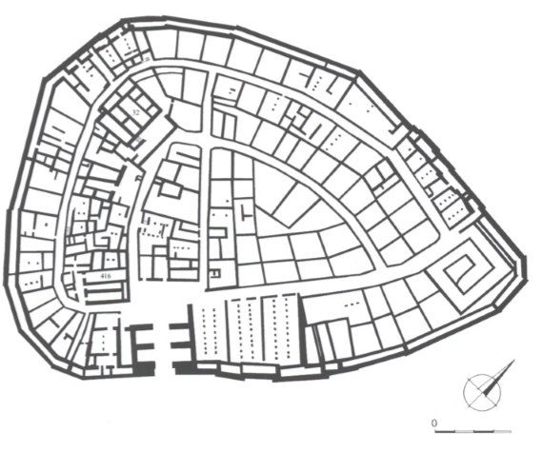

Slide 50
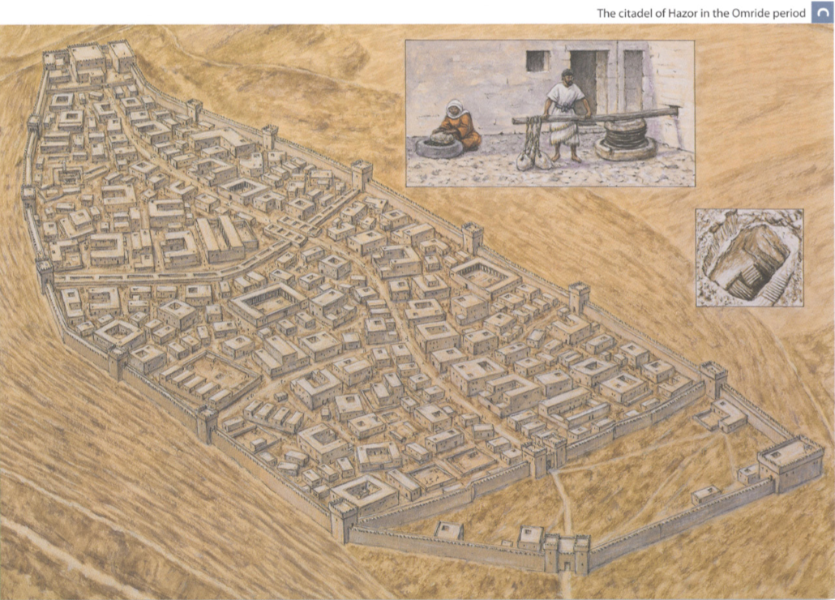
Pravoúhlé plánování
Pravoúhlé plánování vyžadovalo větší technické dovednosti a rozsáhlejší stavební práce. Problém představovala samotná povaha terénu, který vždy nesplňoval potřebné parametry a bylo třeba jej zarovnat. Tento typ plánování se uskutečňoval v místech většího společenského, administrativního nebo politického významu jakými jsou akropole, královské paláce či hlavní město. Typickými příklady jsou města Hazor a Lakíš.

Slide 51
Kasematové zdi
Druhým typem hradeb byly tzv. kasematové zdi
Tyto hradby byly podstatně slabší – cca 1 metr široké
Šlo o hradbu tvořenou dvěma rovnoběžnými zdmi vzdálenými od sebe několik metrů. Mezi těmito zdmi byly zbudovány kolmé příčky, které celou hradbu vyztužily
Tímto způsobem vznikly mezi zdmi mezery, které se často vyplňovaly kameny nebo zeminou. V jiných případech se mezery spojily s vnějších prostorem dveřmi a sloužily jako skladiště zásob.
Tento typ hradeb dosahoval stejného stupně pevnosti a bezpečnosti jako masivní kanaánské hradby
Výhodou byla menší spotřeba stavebního materiálu při stavbě

Slide 53
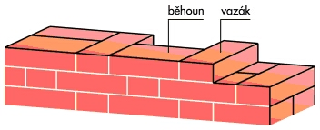
Stavební techniky
Při stavbě hradem, ale i jiných např. obytných či administrativních budov využívali Izraelité různé stavební techniky
Jako stavební materiál se používaly neopracované kameny, cihly z nepálené (vepřovice) a pálené hlíny nebo také opracované kamenné kvádry
Opracované kamenné kvádry se kladli střídavě ve skupinách po dvou nebo třech vazácích a běhounech, čímž vznikla opravdu pevná kamenná konstrukce
Tato technika se používala buď pro vyztužování rohových konstrukcí nebo stavbu opěrných pilířů hradeb

Slide 54
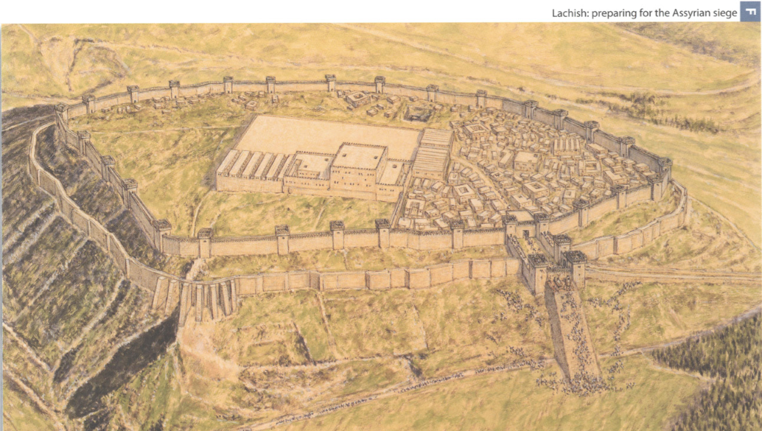
Obléhání města Lakíš

Slide 55
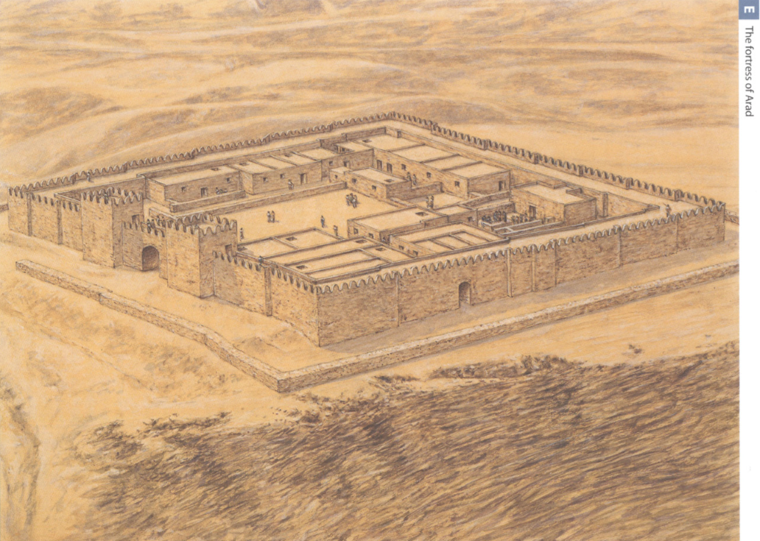
Malá vojenská pevnost Arad

Slide 56
Městská brána
Typické jsou tzv. klešťové nebo komorové brány s 2-6 komorami (klešťovými konstrukcemi)
Ve větších osadách byly po obou stranách brány postaveny vyvýšené pevnosti či věže
Na vhodném přístupovém místě byla zbudována předsunutá brána v pravém úhlu k hlavní bráně
Obě brány byly spojeny hradbou a obranými věžemi, což dohromady vytvářeno úzkou uličku, kterou bylo možné snadněji bránit
V obraných věžích a hradbách této uličky se někdy nacházely strážní komory
Průchod bránou byl široký okolo 4 metrů
Uzavíral se dvěma cca 7-8 m vysokými dřevěnými křídly
Obě křídla se dala zajistit dřevěnou či kovovou závorou

Slide 57
„Šalamounovy brány“
Do doby vlády krále Šalamouna byly původně datovány tři dochované šestikomorové brány v Chasóru, Megidu a Gezeru, což nám dokládá i starozákonní tradice
„Důvodem nucených prací, které král Šalamoun ukládal, bylo, aby budoval Hospodinův dům a dům svůj, Miló a jeruzalémské hradby, Chasór, Megido a Gezer.“ 1Kr 9,15
´“Šalamounovy“ brány byly doplněny čtvercovými obranými věžemi po obou stranách vchodu, uvnitř brány byly na každé straně 3 komory s kamennými lavicemi
Tyto komory sloužili např. jako hlídkové pozice pro stráže, místa odpočinku městských starších či obchodníků nebo se zde konaly soudy
„Eliáš řekl: „Slyšte slovo Hospodinovo. Toto praví Hospodin“: „Zítra v tuto dobu bude v samařské bráně míra bílé mouky za šekel a dvě míry ječmene budou za šekel.“ 2Kr 7,1
„Vy ale nenávidíte toho, kdo soudí v bráně, štítíte se toho, kdo mluví pravdivě.“ Am 5,10

Slide 58
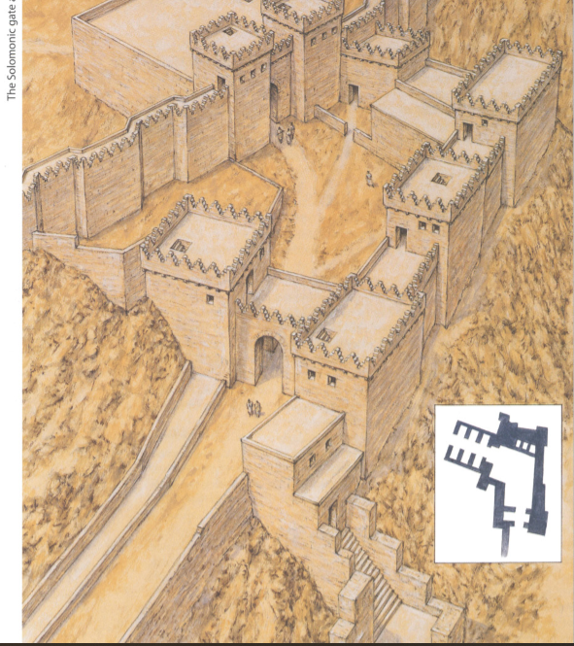

Slide 59
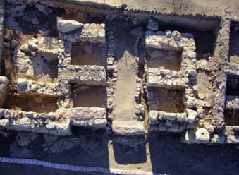
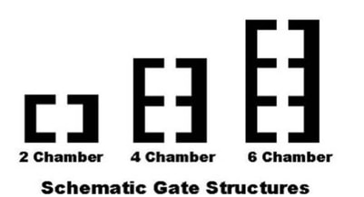
Šestikomorové brány, původně spojené s vládou Šalamouna, pocházejí až z 9 st. kdy vládla Omrího dynastie
Se sílícím tlakem a s nárůstem válečných kampaní Asyřanů na území syropalestiny v 8 st. př. n. l. se začala měnit podoba městských bran
Původně 6 komorové brány byly zmenšovány na 4 komorové
Tato redukce měla přinést větší vojenský charakter městským branám
V průběhu 7 st. př. n. l. docházelo k další redukci a brány se přestavovaly na ještě menší 2 komorové

Slide 60
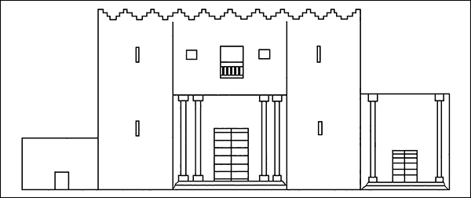
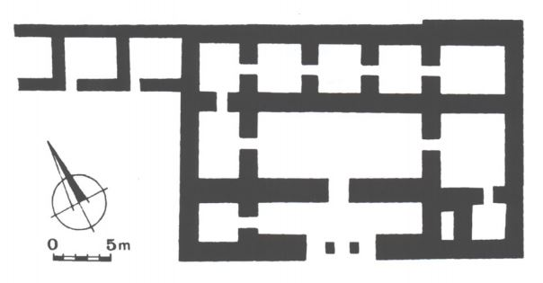
Palác Bît-Hilani

Slide 61
Zásobování pitnou vodou
Jedním ze způsobů jak shromažďovat pitnou vodu bylo budování cisteren, vymazaných nepropustnou vápennou maltou, které měly omezenou kapacita vody
Takovéto zásobárny vody představovali omezené prostředky v dobách obležení, a proto bylo třeba zajistit i další zdroj pitné vody
Vodní šachty – již okolo roku 1200 př. n. l. se objevují dlouhé svažité, kamenem vyzděné štoly, které vedly přímo k podzemnímu prameni
Byly opatřeny strážní komorou s hlídačem, jelikož byly dostupné také nepříteli
Později se můžeme setkat s dokonalejším systémem podzemních šachet
Nově se začaly budovat nejprve vertikální šachty několik metrů hluboké a až od dna této šachty se vykopal horizontální tunel vedoucí přímo k prameni
Jelikož se pramen nacházel mimo město, byl zajištěn hradbou proti útočníkům
Vstup do šachty se nacházel vždy uvnitř města

Slide 62
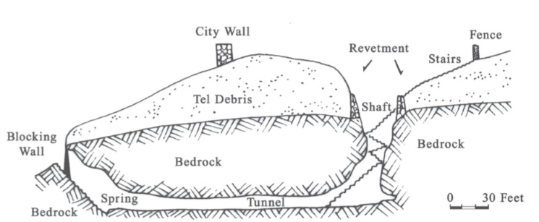
Svažující se šachty byly opatřovány kamenným schodištěm pro snazší pohyb při sestupu a výstupu
Při existenci těchto tunelů bylo možné odolávat obležení velmi dlouhou dobu, mělo-li město také dostatečnou zásobu jídla

Slide 63
Vstupní šachta v Chásoru
Systém tunelů vedoucích k podzemním pramenům byly nalezeny na mnoha místech
Ve městě Chásor byl objeven systém zbudovaný v 9 st. př. n . l. Uvnitř sídliště byla objevena kruhová jáma o průměru 12,3 m a hloubce 10,8 m, která byla na vnitřní stěně opatřena cca 40 schody a balustrádou. Pod tímto vstupem se nacházelo další schodiště vedoucí pod zem. Celý systém je tvořen asi 30 m hlubokou šachtou a 25 m dlouhým tunelem o průměru 4 m, který ústil u čtvercovému vodojemu.

Slide 64
O budování vodních systémů nás informuje také Starý zákon
Za vlády krále Chizkijáše byl zbudován tzv. Chizkijášův kanál, který měl přivádět vodu z Gichonského pramene do Šiloašského rybníka
Král Chizkijáš tak reagoval na blížící se obléhání Jeruzaléma asyrským králem Sancheribem
„O Ostatních příbězích Chizkijášových, o všech jeho bohatýrských činech, a jak udělal rybník a vodovod, jímž přivedl vodu do města, se píše jak známo v Knize letopisů králů judských.“ 2Kr 20,20.
„Když uviděl Chizkijáš, že Sancheríb přitáhl a že se chystá do boje proti Jeruzalému, dohodl se s velmoži a bohatýry, že zasypou vodní prameny, které byly vně města, a ti mu poskytli pomoc. Shromáždilo se množství lidu a zasypali všechny prameny i potok, který protékal středem země. Řekli: „Proč mají asyrští králové najít tolik vody, až přitáhnou?“
2Pa 32,2-4
„Chizkijáš zasypal horní vody Gichónu a svedl je sponem přímo na západ do Města Davidova“ 2Pa 32,20

Slide 65
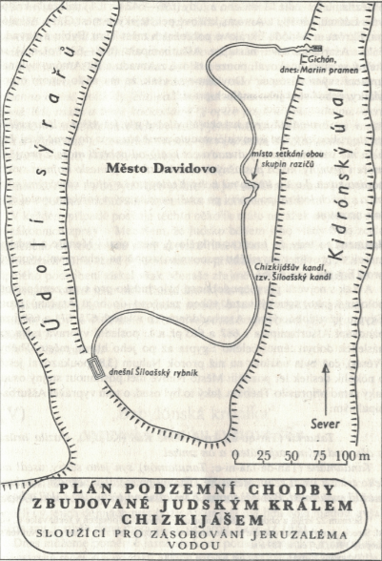
Šiloašský nápis
Kromě zmínek ze Starého zákona se nám dochoval také Šiloašský nápis, který nám dokládá průběh výkopových prací na Chizkijášově vodním kanálu pod městem těsně před jeho propojením z obou stran
„Proražení: A taková byla událost proražení: Když ještě …(kopáči zdvihali) motyku jeden proti druhému a když byly ještě tři lokty k proražení, bylo slyšet hlas, (jak) jeden volal na druhého, neboť byla skulina(?) ve skále zprava i zleva. A v den proražení kopali raziči jeden proti druhému, motyka proti motyce, a pak proudila voda od pramene do rybníka, tisíc dvě stě loktů (daleko), a sto loktů byla výška skály nad hlavou razičů.“

Slide 66
https://www.youtube.com/watch?v=0pybRWKQO7Q https://www.youtube.com/watch?v=GdeOZFBsHSE

Slide 67
Féničané
V době bronzové vystupovali fénická města jako obchodní partneři Egypta, často také jako jejich vazalové
Mezi 12. – 10. st. př. n. l. došlo oslabení egyp. vlivu, spolu se zánikem města Ugarit se Féničanům otevřela možnost stát se námořním hegemonem (hlavně po obchodní stránce)
Féničané se obecně do bojů příliš nezapojovali
při tažení asyrských panovníků většinou zaplatili tribut – Aššurnasirpal II.

Slide 68
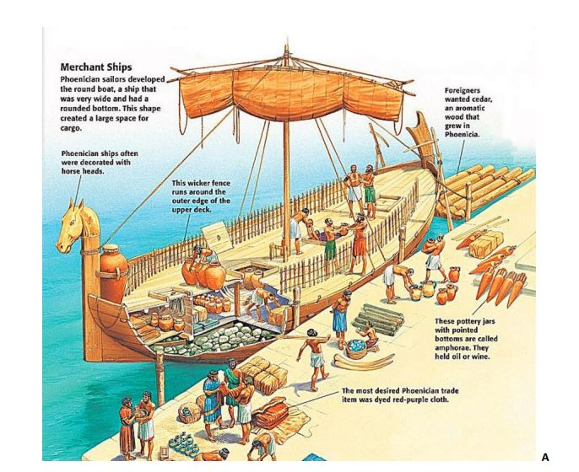
Obchodní lodě

Slide 70
Bitva u Karkar 853 př. n. l.
Podle nápisu ze stély z Kurchu se do bitvy u Karkar zapojilo také město Byblos (originálně označeno jako Gubla), které poskytlo 500 vojáků
„I vytáhl jsem z Argany a přiblížil se k (městu) Karkar. Karkar, jeho královské sídlo, jsem zničil, pobořil, sežehl ohněm. 1200 válečných vozů, 1200 jezdců, 20000 vojáků Hadadesera z Damašku; 700 válečných vozů, 700 jezdců, 10000 vojáků Irchuleniho z Chamátu; 2000 válečných vozů, 10000 vojáků Achaba z Izraele; 500 vojáků z Byblu;…

Slide 71
Tažení Salmanasara V. proti fénickým městům
Podle Flavia Josepha dokázali obyvatelé Týru odrazit Asyřany v námořní bitvě – jde o jednu vz elmi mála zmínek o námořních bitev Féničanů, než se stali součástí Perské říše
283 Asyrský král se svým vojskem napadl celou Sýrii a Fínicii a jméno tohoto krále je zapsáno v archivu Týru, neboť napadl Týr za vlády Elulea. Menander to potvrzuje, když psal svou chronologii a překládal archivy z Týru do řeckého jazyka, a podává nám následující příběh. 284 Eluleus, příjmením Puas, vládl třicet šest let. Když se Citteané vzbouřili, odplul a znovu je podřídil. Asyrský král proti němu vyslal armádu a obsadil celou Fénicii, ale brzy se všemi uzavřel mír a vrátil se domů. 285 ale vzbouřily se Sidon, Arce a Starý Týr a bylo tam mnoho dalších měst, která se vzdala asyrskému králi. Když se Týřané nechtěli podrobit, král na ně znovu zaútočil a Féničané mu poskytli šedesát lodí a osm set mužů, aby je veslovali. 286 Když proti nim Týřané vypluli na dvanácti lodích a nepřátelé byli rozprášeni, zajali pět set mužů a hodnota všeho v Týru stoupla. 287 Ale asyrský král se vrátil a postavil stráže na jejich řeky a akvadukty, aby zabránil Týřanům čerpat vodu. To pokračovalo pět let a Týřané stále snášeli obležení a pili vodu, kterou získali ze studní, které vykopali. To je to, co je napsáno v tyrských archivech o Shalmanaserovi, králi Assyrie. Joseph. AJ. 9.283-287

Slide 72
Tažení Sinacheriba 701 př. n. l.
Při svém tažení Sinacherib nejprve dobyl fénická města
Již zmíněný týrský král Eluleus (Luli) raději uprchl – reliéf z chrámu v Ninive

Slide 73
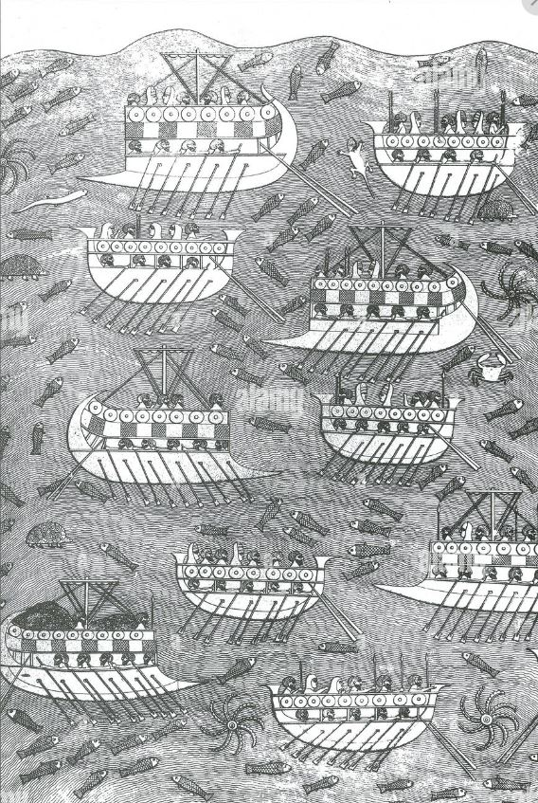
Birémy
na reliéfu jsou vidět 2 typy válečných lodí – s beranem a bez
lze tedy usuzovat, že beran byl odnímatelný
sloužil k nárazu do nepřátelské lodi
2 řady vesel na každé straně

Slide 74
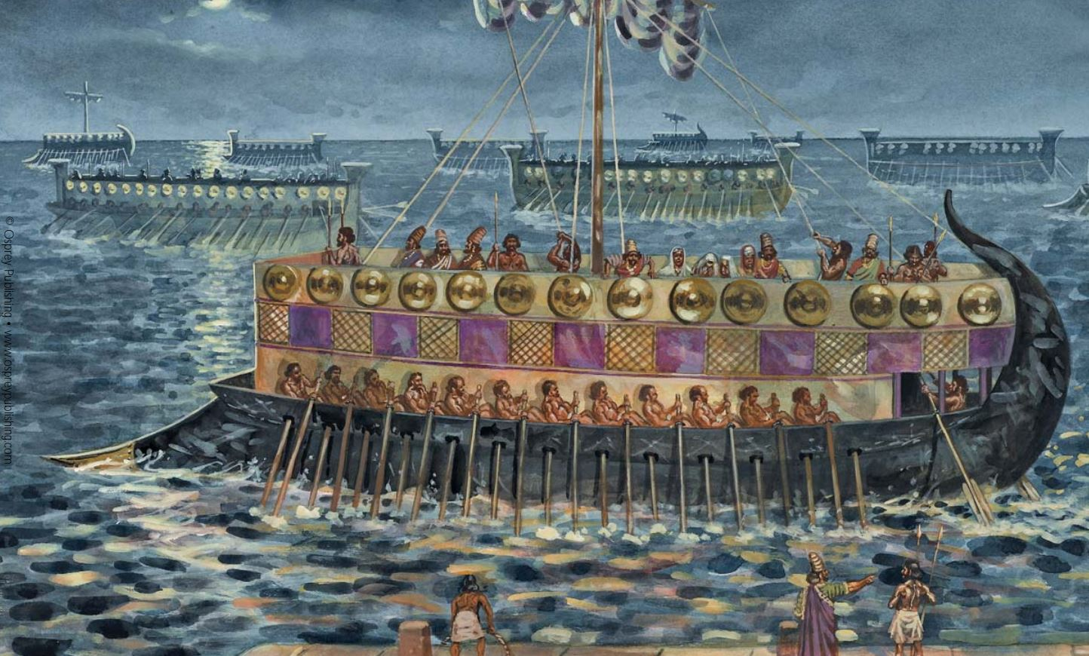

Slide 75
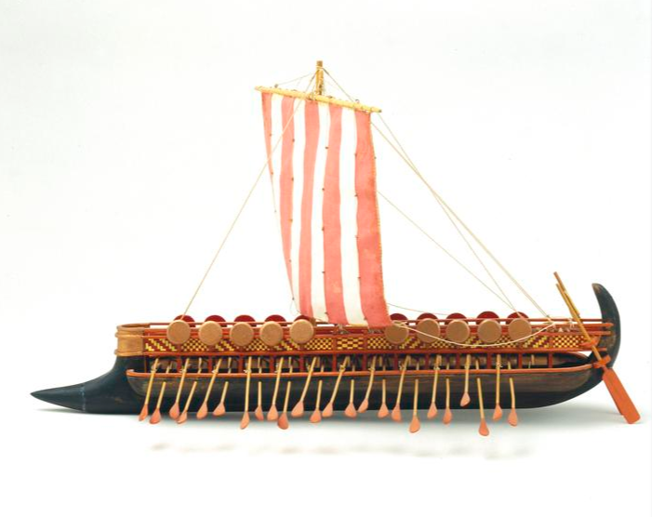

Slide 77
Trirémy
u Féničanů se objevují cca okolo roku 670 př. n. l.
kvůli zvyšujícím se požadavkům na rychlost byla přidána 3 řada vesel
tím se zvětšil i prostor pro manévrování – důležitost zručnosti a koordinace veslařů
150-170 veslařů
taktika spočívala v nárazu do protivníkovi lodě z boku

Slide 78
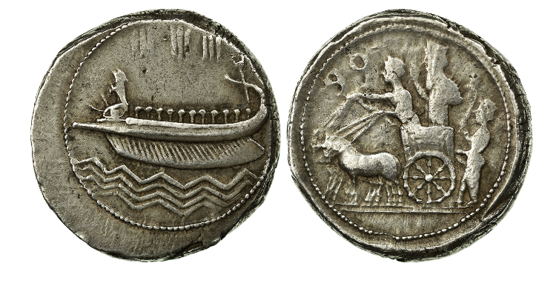

Slide 79
Féničané jako součást perského námořnictva
Výprava Kambýsa II. (530-522) proti Egyptu a jeho následné plány táhnout proti Kartágu (založené osadníky z Tyru)
Her. 3.19. „Mezitím co pro ně poslové šli, vdal rozkaz, aby se válečné loďstvo vypravilo proti Kartagině. Foiničané však to odmítli učinit, prý jsou vázáni velkými přísahami a bylo by od nich bezbožné, kdyby se válečně vypravili proti svým synům. Když Foiničané nechtěli, nebyl ostatek vojska dostatečně silný. Tak unikli Karthagiňané perskému otroctví. Kambýses neuznal za vhodné použít proti Foiničanům násilí, protože se Peršanům poddali sami a celé válečné loďstvo se rekrutovalo z nich.“
Her. 1.143. „Iónové sídlící na ostrovech také neměli z ničeho strach, protože tehdy ještě nebyli Fioničané perskými poddanými a samotní Peršané námořníky nebyli.“

Slide 80
Bitva u Ladé – povstání iónských měst 495 př. Kr.
Fénické loďstvo tvořilo základ perské flotily
Her. 6.9. „Tolik bylo lodí iónských. Barbaři [Peršané] měli lodí šest set.
Her. 6.6. Perští vojevůdci totiž spojili své síly v jedno vojsko a táhli na Milétos, protože nepřikládali ostatním městům takovou důležitost. Ve válečném loďstvu nejvíce vynikali Foiničané…“
Her. 6.8. „Nato Iónové vystrojili lodi a dostavili se tak a s nimi i Aiolové, kteří obývají ostrov Lesbos. Sešikovali se takto: Na východním křídle byli samotní Miléťané s 80 loďmi. Vedle nich stáli Priénští s 20 loďmi a jako poslední na západním křídle 60 lodí ze Samu. Celé loďstvo čítalo dohromady 353 lodí.“

Slide 81
Řecko-perské války
Město Sidón mělo vedoucí postavení mezi fénickými městy v perském námořnictvu
Her. 7.96. „Na všech lodích se k posádce připojili Peršané, Médové a Sakové. Nejlepší lodi měli Fioničané a z Fionočanů Sidónští. Ti všichni, i to, kdo byli zařazeni do pěšího vojska, měli vesměs své domácí náčelníky.“
Her. 7.100. „[Xerxes si osobně prohlížel vojsko] Když to bylo vykonáno, dal stáhnout lodi na moře a přestoupil z vozu na sidónskou loď, kde usedl pod zlatým stanem, a plul podél přídí.“
Her. 47.89 „Válečných lodí bylo 1207 a vypravily je tyto národy: Foiničané spolu se Syřany palestinskými 300; byli vyzbrojeni takto: na hlavách měli přilby, zhotovené skoro stejně jako řecké, na sobě měli lněné prošívanice, nosili štíty bez okrajů a oštěpy.“
Her. 7.99. „Po Sidónských byly její [Artemisie] lodi nejslavnější a ze všech spojenců dávala králi nejlepší rady.“
Her. 8.67. [Xerxes se před bitvou u Salamini dotazoval svých generálů] “Usedli tak, jak jim každému jednotlivému král čestné místo vykázal, nejprve král sidónský, dále král tyrský a za nimi ostatní.“

